Slide 1
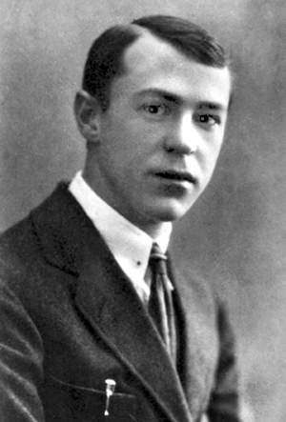
Валер'ян Підмогильний—автор інтелектуальної прози. Роман «Місто»
Автор проекту:
Молодець О. М., вчитель Борівської ЗОШ І-ІІІ ст.

Slide 2
Коротка біографія
Народився 1901 р. в с. Писарівка на Дніпропетровщині (за іншими даними, в селі Чаплі на Катеринославщині).
Український письменник, перекладач, представник «Розстріляного відродження).

Slide 3
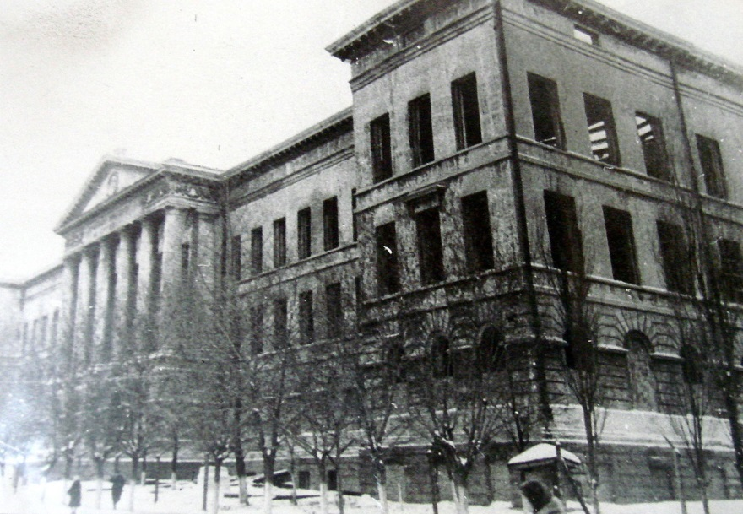
Навчання
Навчався в Катеринославському реальному училищі, а потім—з перервами, через велику скруту—у Катеринославському університеті на математичному та юридичному факультетах.
Навчання так і не закінчив.

Slide 4
Перші твори
У шкільному журналі під псевдонімом Лорд Лістер друкував свої пригодницькі оповідання.
1917рік «Важке питання»;
1919 рік «Добрий Бог», «Гайдамака», «Пророк».
1920 р. Перша збірка «Твори. Т.1» містила 9 оповідань.

Slide 5
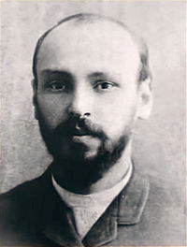
Педагогічна і видавнича діяльність
1920-1921 р. вчителював у школі в Павлограді.
Своїм духовним наставником вважав Коцюбинського.
Був знайомий з літературознавцем П. Єфремо-вим.

Slide 6
Київський та Ворзельський періоди
1921 року Підмогильний переїхав до Києва, де працював бібліографом Книжкової палати. У 1921–1923 роки, коли в Києві лютував голод, залишив місто й викладав українську мову та політосвіту у Ворзельській трудовій школі. 1921 року письменник одружився з донькою ворзелівського священика Катрею Червінською, актрисою Театру юного глядача. Тоді ж написав цикл «Повстанці». Частину оповідань було надруковано в катеринославській газеті «Український пролетар». Голод 1921–1923 років змалював в оповіданнях «Син» (1923).

Slide 7
Літературна діяльність у Києві
1922 р. переїхав з дружиною до Києва.
. Став членом щойно створеного «Аспису» (Асоціації письменників), з якого виокремилось літературне угруповання «Ланка» (1924–1926), яке з 1926 року було перейменоване на «Марс», тобто «Майстерня революційного слова». Ця організація стала, по суті, київською філією «Вапліте».

Slide 8
1924-1927 роки
1924 року вийшла друком книжка Підмогильного «Військовий літун», а 1926 року — окреме видання повісті «Третя революція». Разом з Євгеном Плужником у 1926–1927 роках він підготував два видання словника «Фразеологія діловоï мови», працював над сценарієм фільму «Коломба» за романом Проспера Меріме.

Slide 9
Роман «Місто»
1928 р. у Харкові виходить
роман «Місто». Тоді ж автор відвідує Німеччину та
Чехословаччину для налагоджування творчих зв'язків.

Slide 10
Короткий аналіз твору
Жанр : урбаністичний роман.
Тема : підкорення людиною міста.
Ідея : утвердження філософії вітаїзму, аналіз вічних цінностей буття, взаємин лю­дини й урбаністичного простору.
Герої : Степан Радченко— головний герой; Надійка— дівчина із села; Левко — студент; Ганнуся та Нюся — товаришки Надії; Лука Гнідий — господар; Та­мара Василівна (Мусінька) — дружина крамаря, у якого жив Степан, його коханка; Максим — син Тамари Василівни та крамаря; Борис— студент, товариш Степана; Зоська — міська дівчина, кохана Степана; Рита — балери­на; Вигорський — поет.

Slide 11
Соломія Павличко про роман:
«Він [автор] зробив тіло голов­ним героєм «Міста» й висунув ідею двоїстості людини, яка складається з ангельського і тваринного начал. Герої Підмогильного страждають від роз­двоєності між душею (розумом, інтелектуальною сферою) і тілом, статевим потягом. Гармонія між цими двома сферами дається важко. По суті, вона, на думку автора, неможлива».
Соломія Павличко з цього приводу зазначала: «Він [автор] зробив тіло голов­ним героєм «Міста» й висунув ідею двоїстості людини, яка складається з ангельського і тваринного начал. Герої Підмогильного страждають від роз­двоєності між душею (розумом, інтелектуальною сферою) і тілом, статевим потягом. Гармонія між цими двома сферами дається важко. По суті, вона, на думку автора, неможлива».Джерело: http://ukrclassic.com.ua/katalog/p/pidmogilnij-valer-yan/3278-detalnij-analiz-tvoru-misto-pidmogilnij Бібліотека української літератури © ukrclassic.com.ua

Slide 12
Степан Радченко
Розповідь подана через історію душі Степана Радченка — енергійного сіль­ського юнака, який приїздить до Києва, вступає до вишу й сподівається пове­рнутися з новими знаннями на село.
Але з плином часу відбувається поступове просторове завоювання міста.

Slide 13
Душевна роздвоєність людини
Автор відштовхується від класичної європейської традиції — показати під­корення міста людиною як об’єктивний шлях людської цивілізації. За рік перебування у Києві Степан здійснив велику еволюцію: став відомим пись­менником, обійняв престижну посаду, познайомився із впливовими людьми. Він досяг матеріального добробуту, який дав можливість збагачуватися ду­ховно — відвідувати кіно, театри, виставки. Проте Степан не досягнув голо­вного — душевної рівноваги. Перебуваючи на високому щаблі в соціумі, він все частіше відчуває самотність.

Slide 14
Модерний роман
В. Підмогильний створив модерний роман, у якому, на відміну від традицій­ної селянської і соціальної тематики, акцент переноситься на урбаністичну проблематику, порушуються філософські питання буття, аналізується психіка героїв, а конфлікт розгортається між людьми з різними світоглядами.

Slide 15
З виступу на диспуті 1925 року:
«Коли б який-небудь товариш «спробував» написати сонату і сказав би, що це гарна соната, бо в неï гарна ідеологія, то ніхто не завагався б йому відповісти, що це музична нісенітниця, i ніхто б тієï сонати не слухав… У нас всякий твір, коли він абсолютно і категорично не відповідає вимогам офіційноï ідеологіï, засуджують незалежно від того, чи гарний він, чи дійсний і чи потрібний…»

Slide 16
Літературознавець
Виступав у періодиці як автор літературознавчих статей та рецензій про творчість Т. Бордуляка, І. Нечуя-Левицького, М. Рильського.
Підмогильного виводять зі складу редколегії журналу «Життя і революція», його твори майже не друкують.

Slide 17
Харківський період
1931 року переїхав до Харкова. Працював консультантом з іноземної літератури при видавництві «Рух».
Впродовж 1931-1934 років надрукував лише оповідання «З життя будинку».
Багато перекладає Дідро, Бальзака, Франса.

Slide 18
Арешт
8 грудня 1934 р. Валер'яна Підмогильного було заарештовано зі звинуваченням в «участі у роботі терористичної організації, що ставила собі за мету організацію терору проти керівників партії».
Довго не визнавав своєї вини, поки її не «вибили». В цьому списку обвинувачених були Є. Плужник, О. Ковінька, М. Куліш…

Slide 19
Вирок: 10 років на Соловках
Соловки… Спочатку в соловецьких концентраційних таборах дозволяли навіть писати. Підмогильний пише дуже багато, але його твори залишаться назавжди непрочитаними. Своїй дружині він напише: «Пізніше я буду просити про зміну умов відбування покарання (я дуже хочу працювати)…», «Що мені треба? Надішли паперу, копірки, кілька хороших чорнильних олівців…»

Slide 20
Смерть у невідомості
Його останній лист із Соловків датовано 2 червня 1937 року. Листування раптово припинилося. В серпні 1956 року, після повної реабілітації, родина отримала з Ленінграда копію «Свідоцтва про смерть», де зазначалося, що «Підмогильний Валер’ян Петрович помер дев’ятнадцятого грудня 1941 року віком 40 років. Причина смерті: рак печінки…». Але насправді це трапилось на чотири роки раніше, про це дізналась лише дружина Катерина.

